Slide 1
Tragverhalten von Stahlbeton
Ansätze zur Modellierung
Vertiefungsarbeit II
Zwischenpräsentation

Slide 2
Überblick
Aufgabenstellung
Rückblick
Vergleichsrechnung
Dreipunktbiegeversuch
Vierpunktbiegeversuch
Ausblick

Slide 3
Aufgabenstellung
In der Vertiefungsarbeit 2 stehen dabei Stahlbetonstabtragwerke im ebenen Spannungszustand im Vordergrund. Neben den numerischen Verfahren sollen computergestützte Verfahren mittels nichtlinearer Elemente (Drehfedern, Fachwerkstäbe, u. ä oder NLFEM) angewendet werden an statisch unbestimmt gelagerten Stahlbetonstrukturen inkl. Vorspannung.

Slide 4
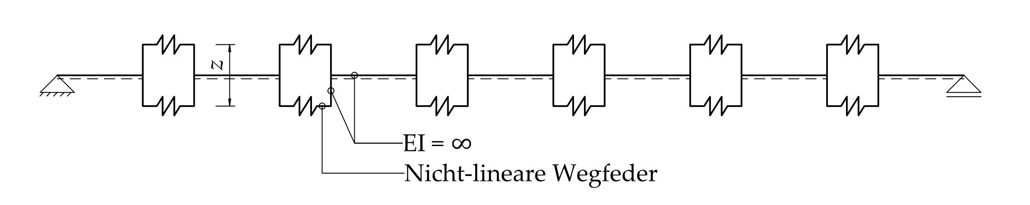
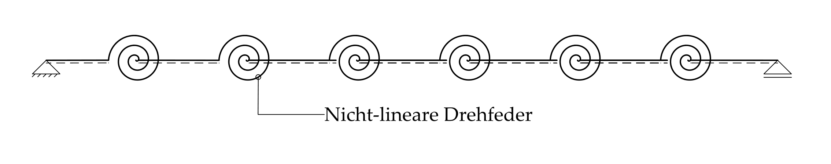
Rückblick
Notes:
Zum Versuch
Dreipunktbiegeversuch. In der Zugzone Zugstäbe. Schubebwehrung eingelegt

Slide 5
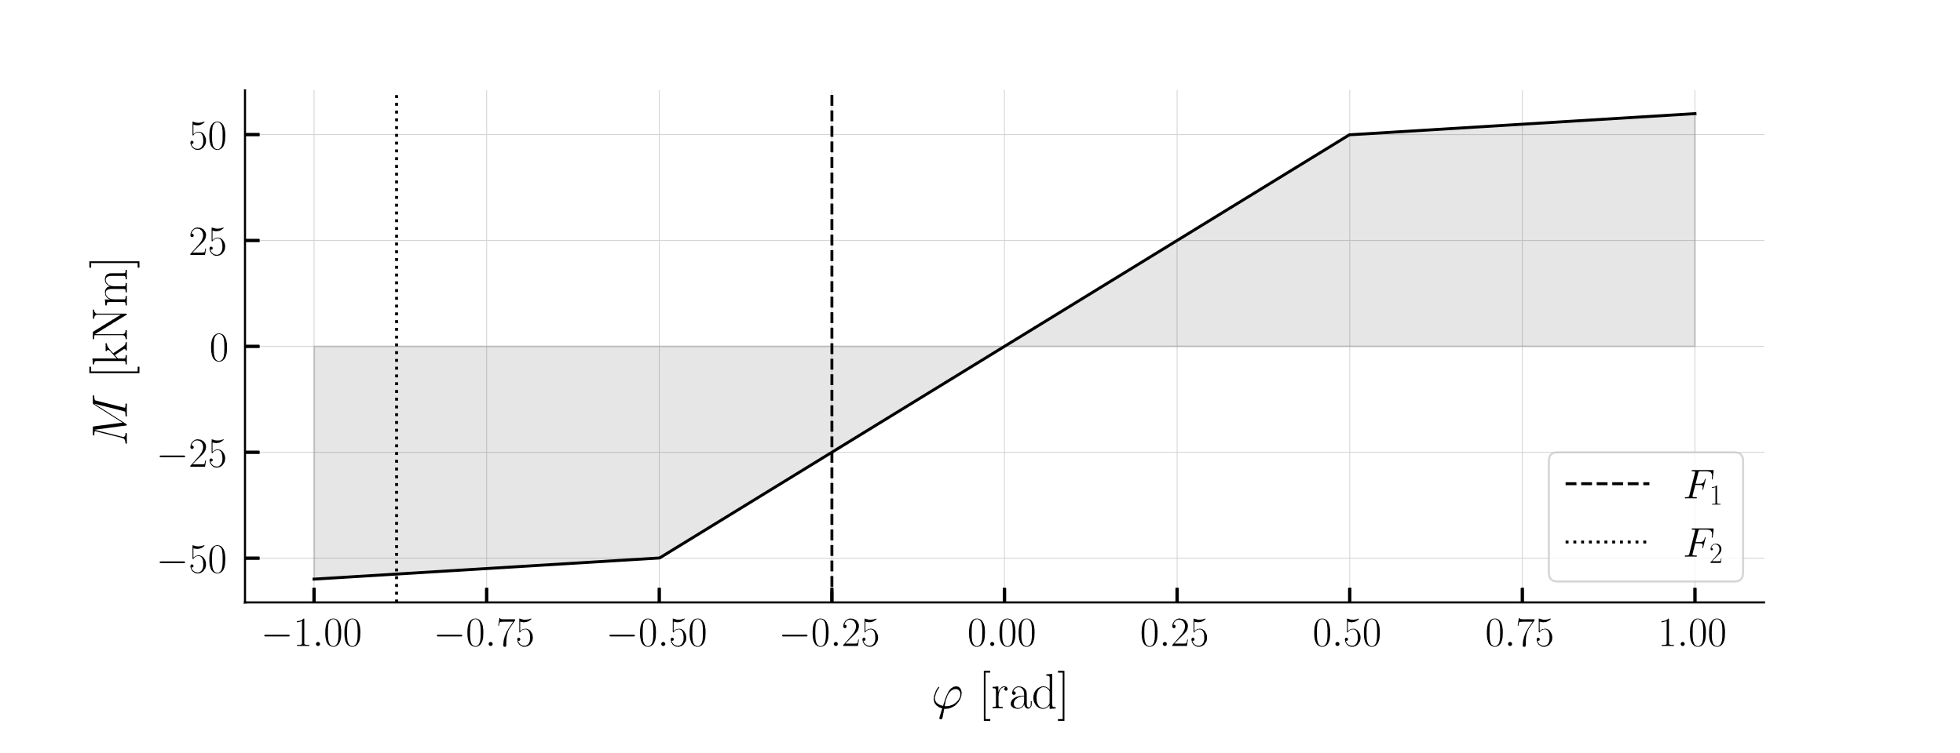
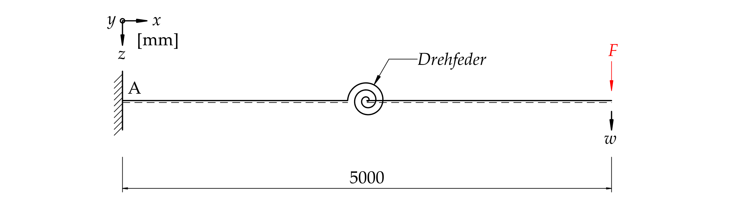
Vergleichsrechnung

Slide 6
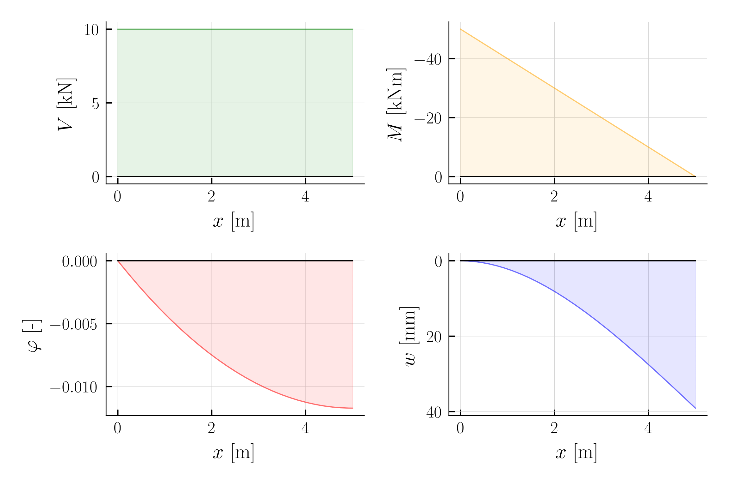
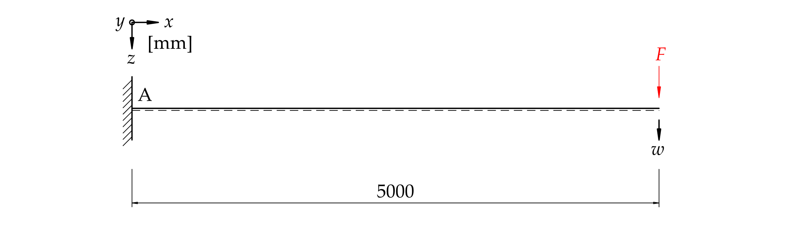
Vergleichsrechnung

Slide 7
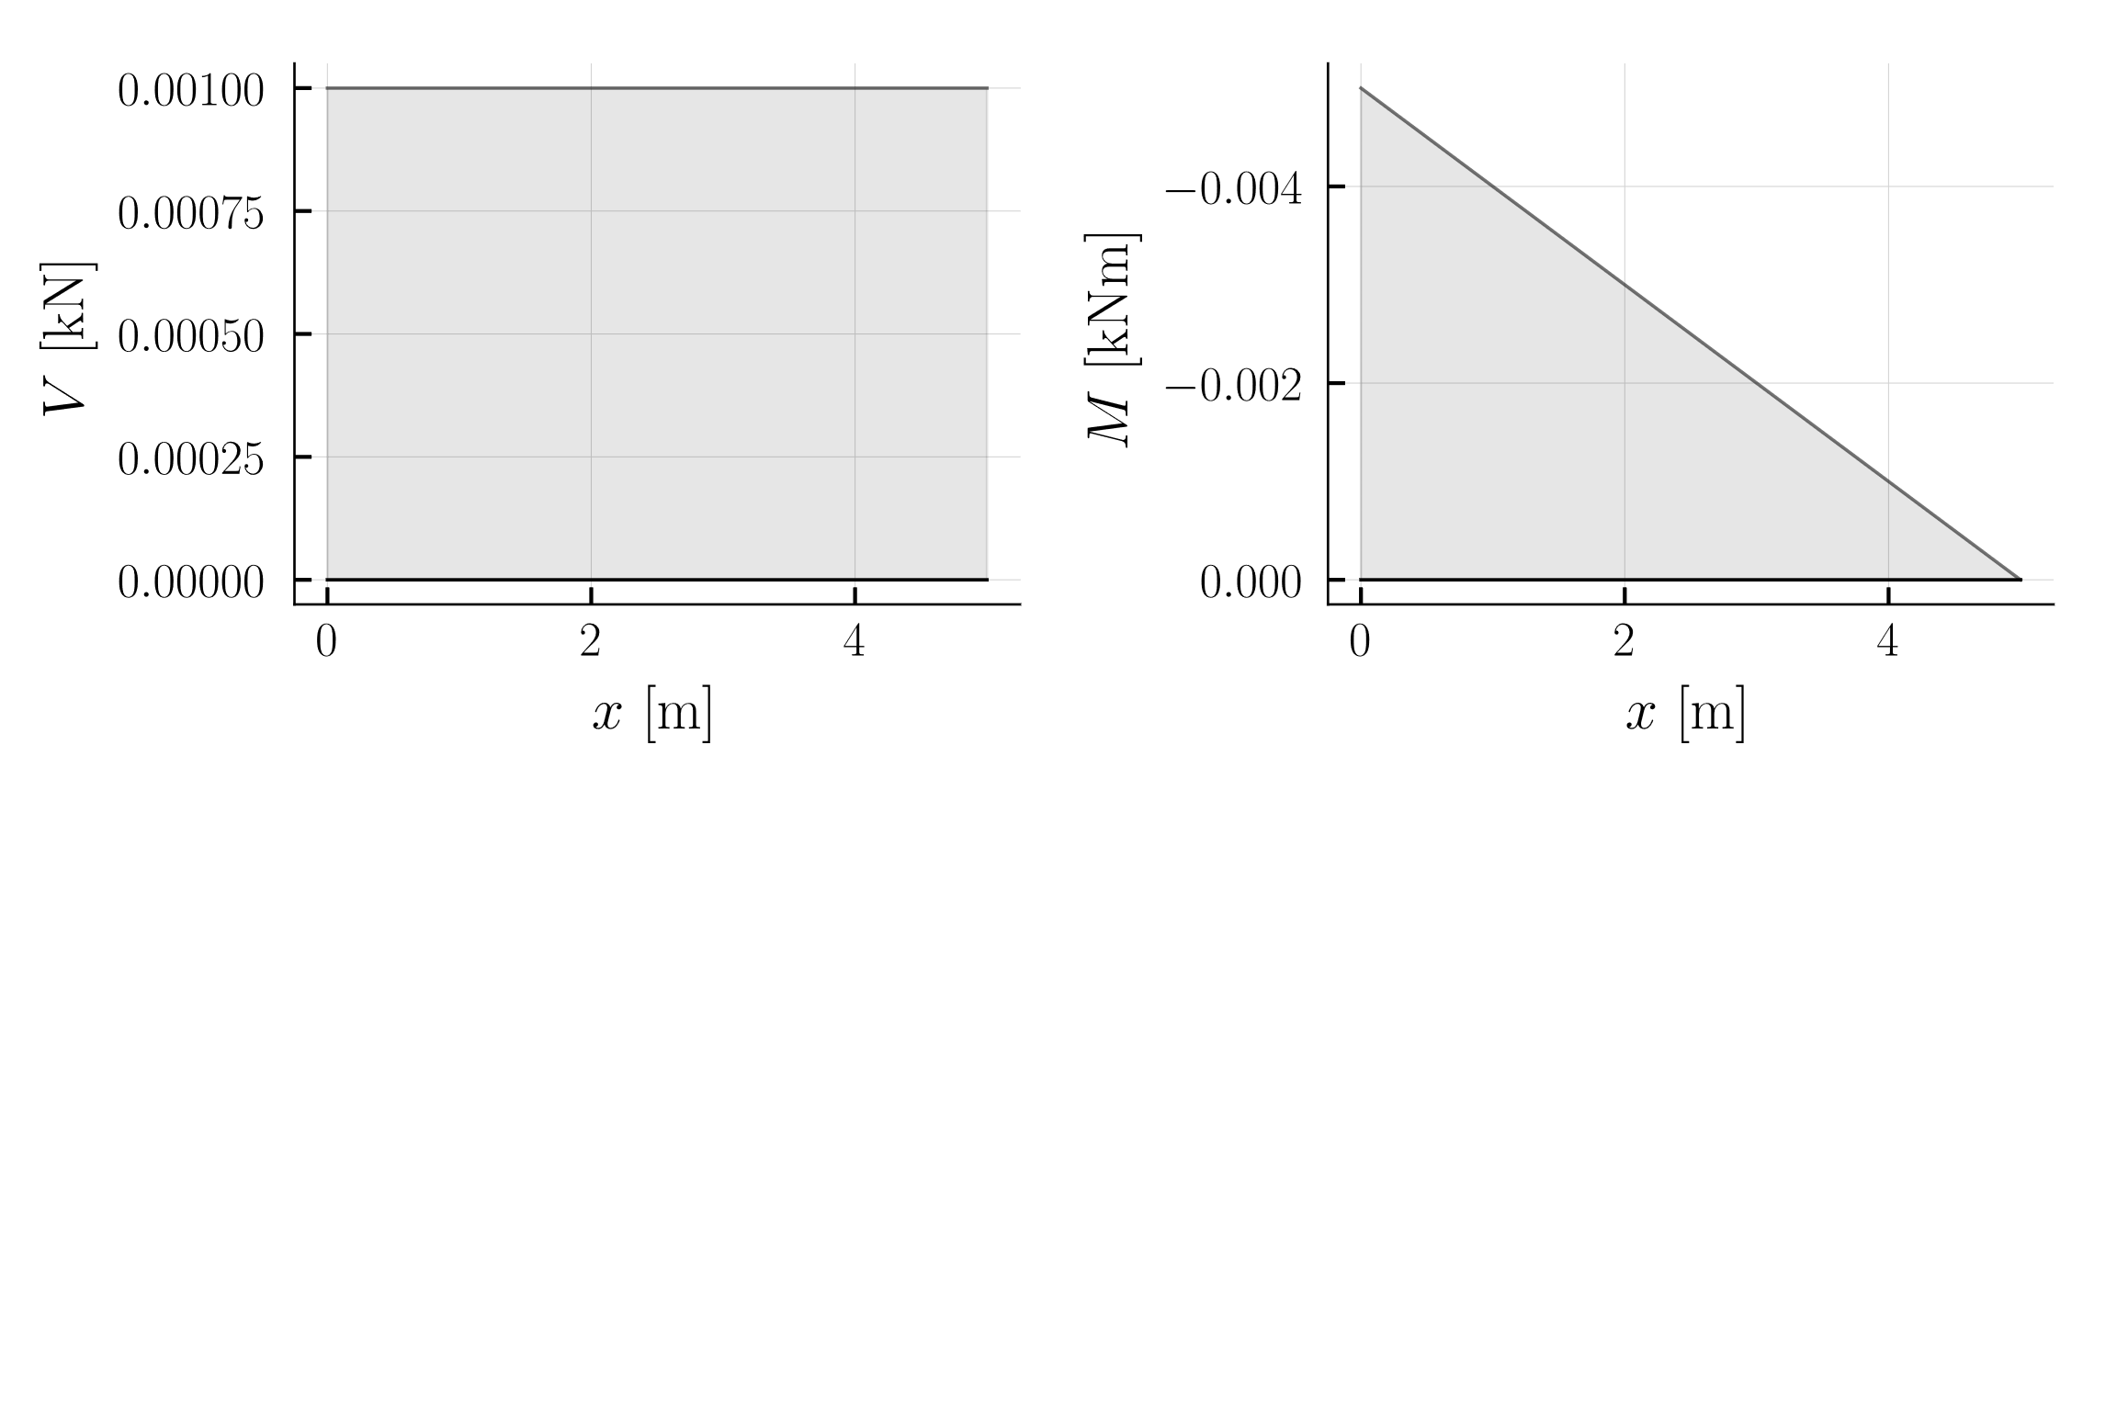
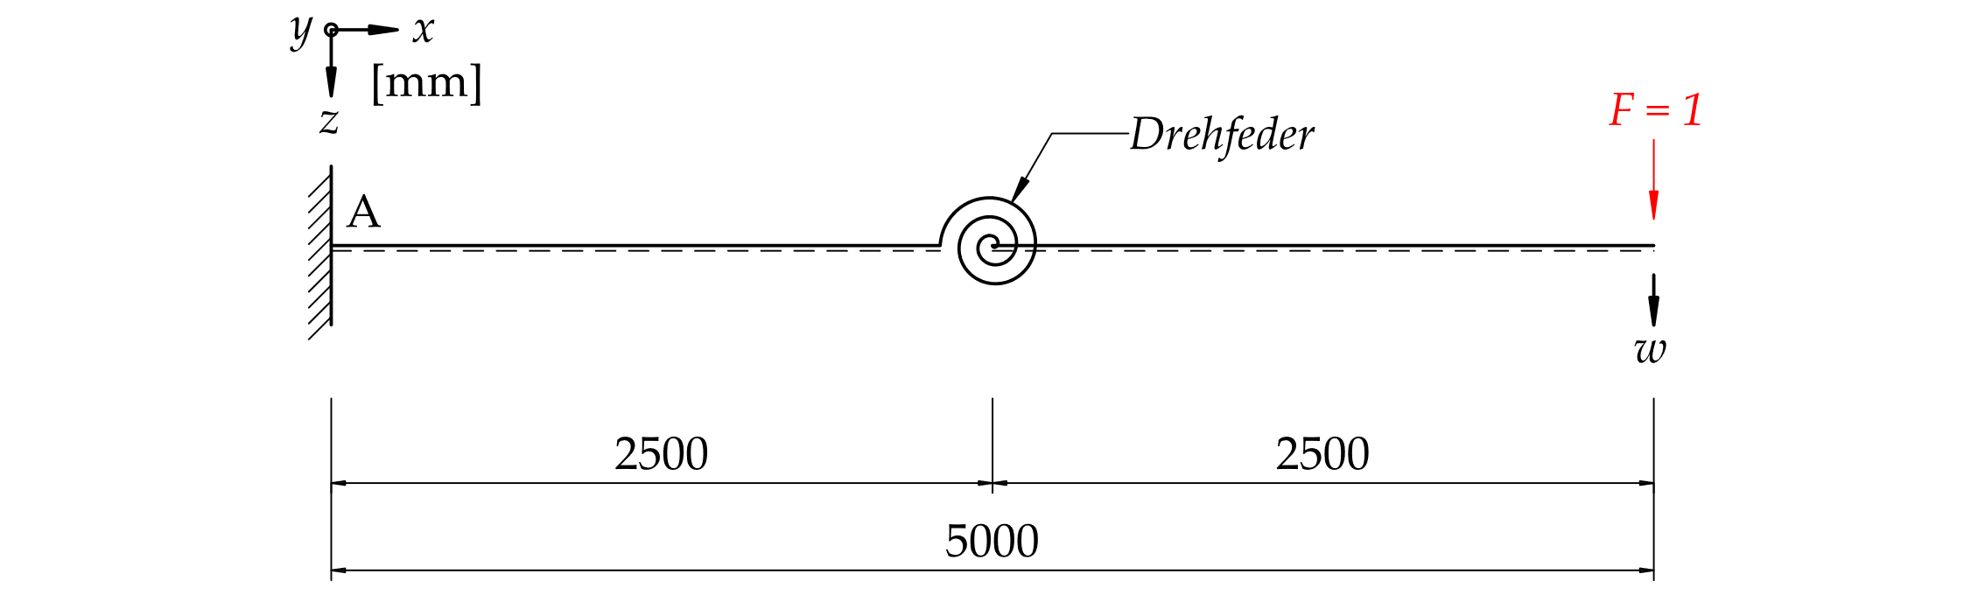

Vergleichsrechnung
$$w_{Spring}=\overline{M}φ=\overline{M}\frac{M}{k_{φ}}$$
$$w_{Spring} = 625 mm$$

Slide 8
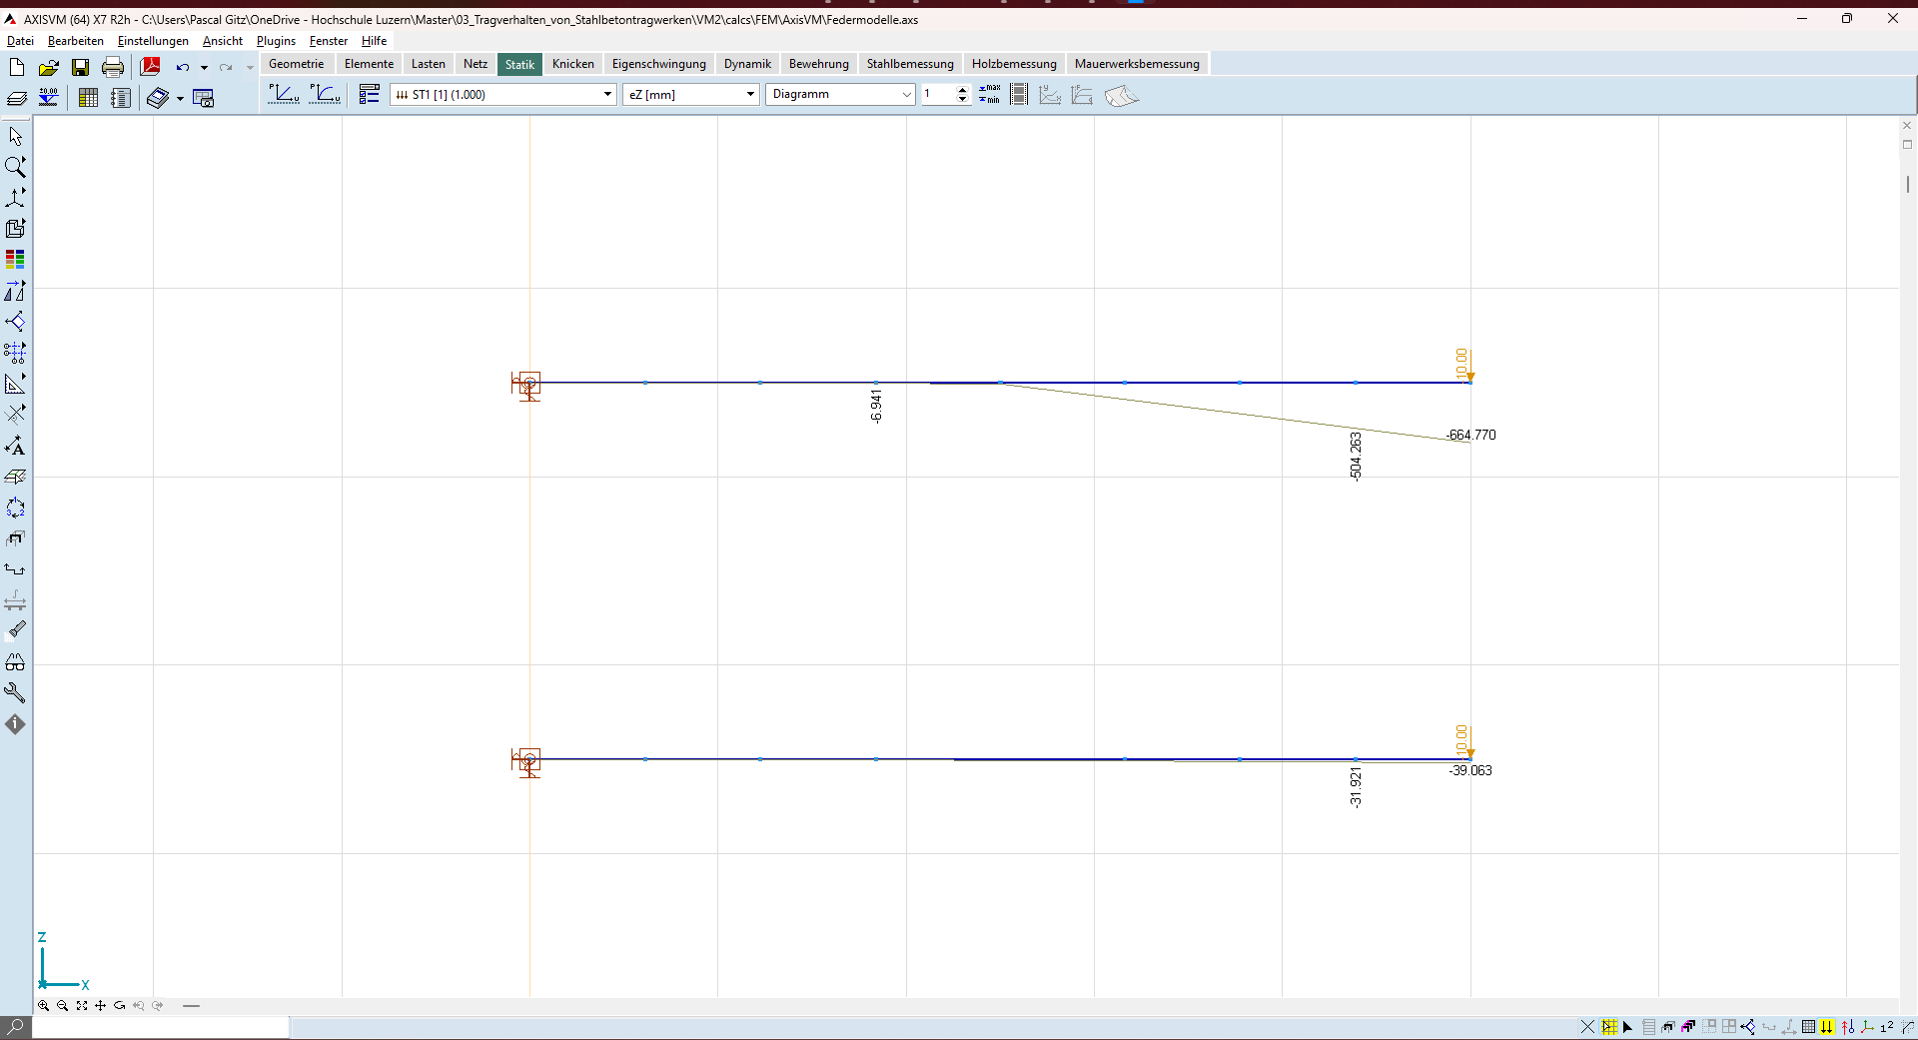
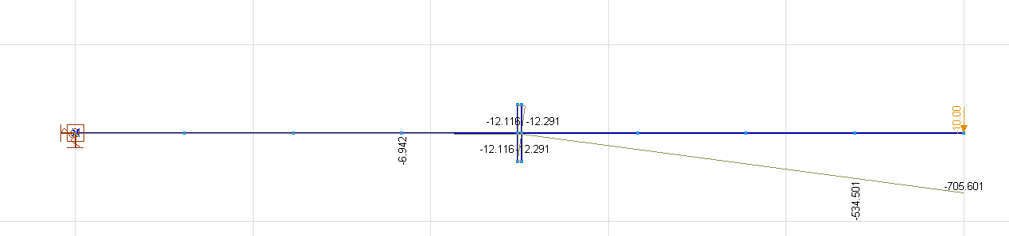
Vergleichsrechnung

Slide 9
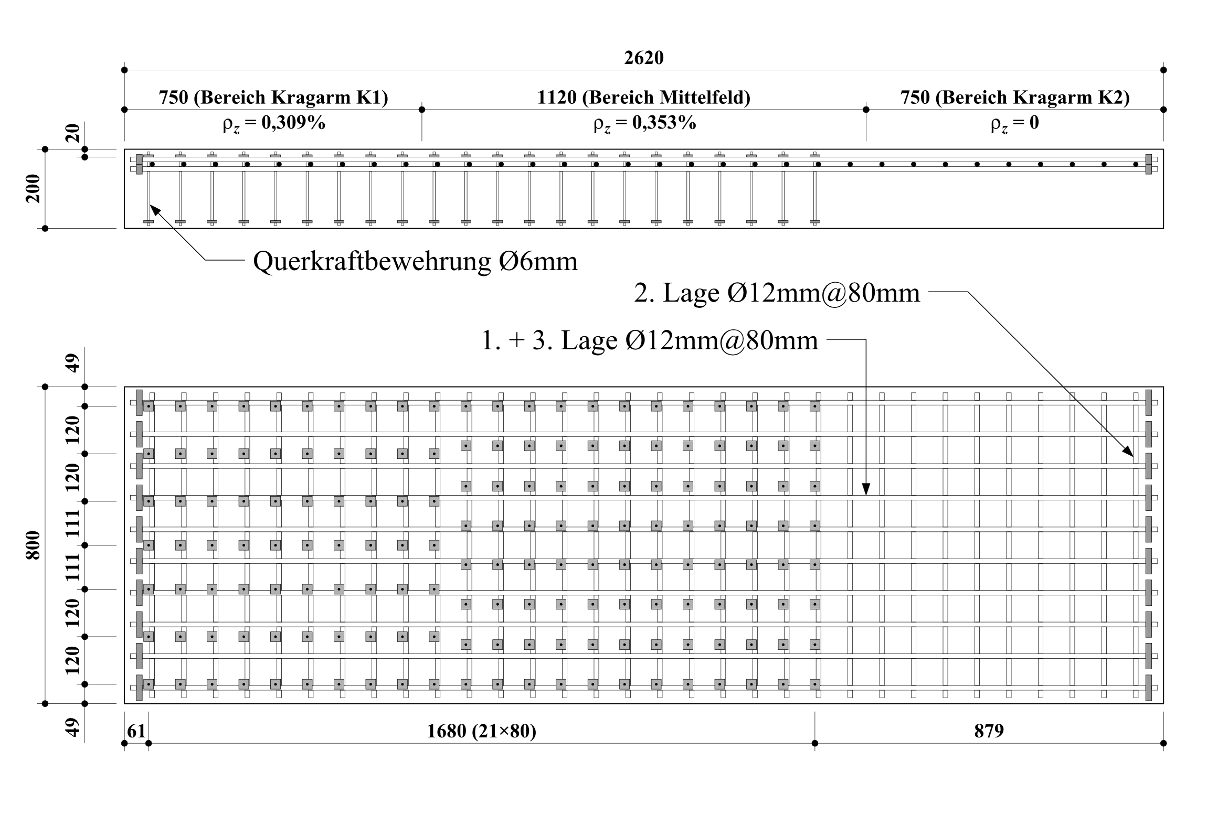
Dreipunktbiegeversuch
Versuch A3 zweite Versuchsanordnung - Dr. Thomas Jäger.
Notes:
Zum Versuch
Dreipunktbiegeversuch. In der Zugzone Zugstäbe. Schubebwehrung eingelegt

Slide 10
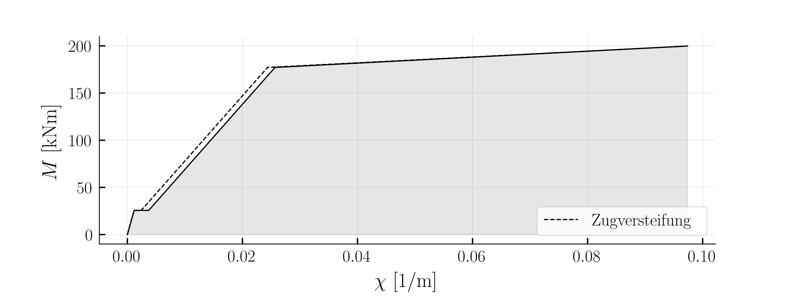
Dreipunktbiegeversuch
Notes:
Zum Versuch
Dreipunktbiegeversuch. In der Zugzone Zugstäbe. Schubebwehrung eingelegt

Slide 11
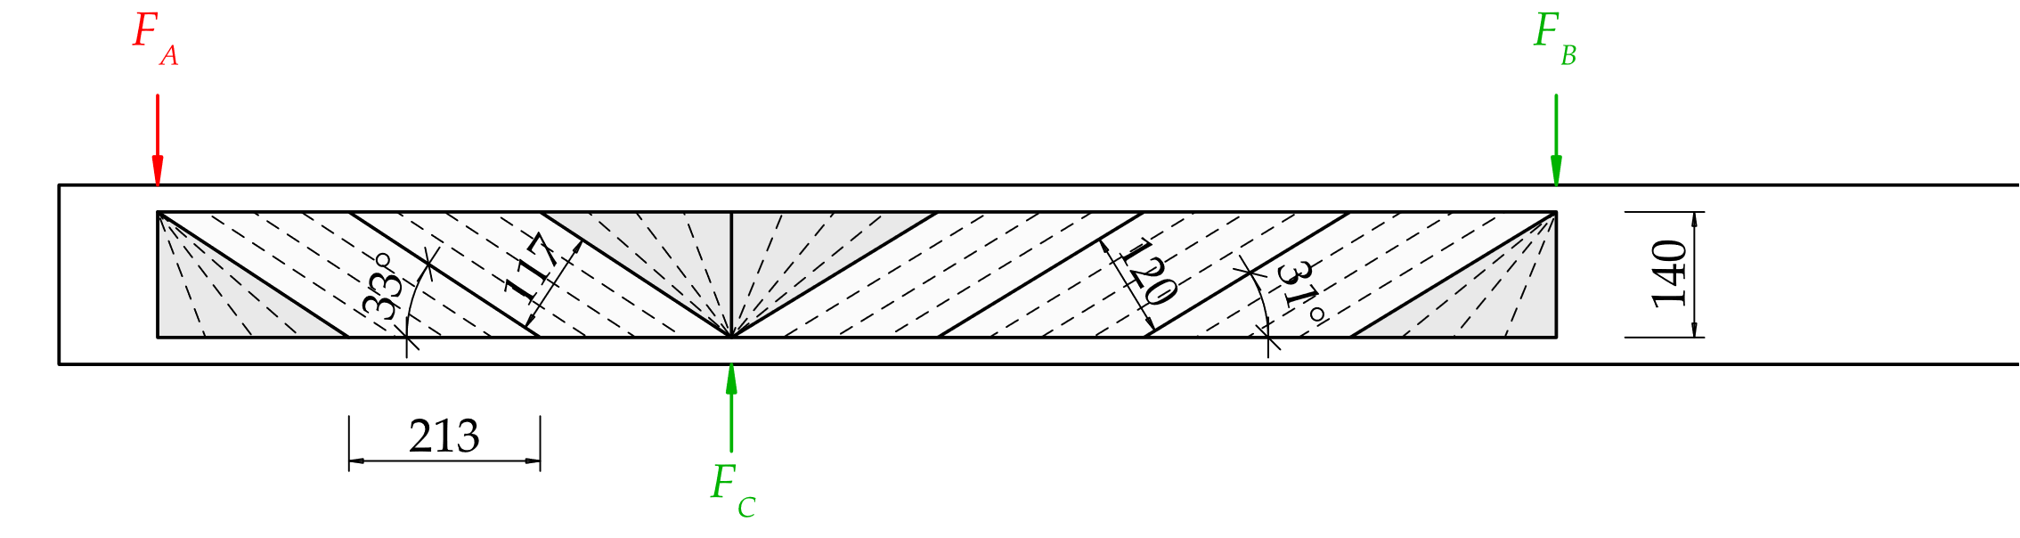
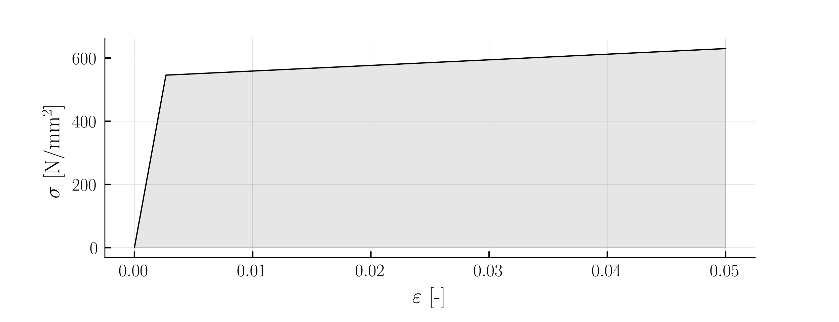
Dreipunktbiegeversuch
Notes:
Zum Versuch
Dreipunktbiegeversuch. In der Zugzone Zugstäbe. Schubebwehrung eingelegt

Slide 12
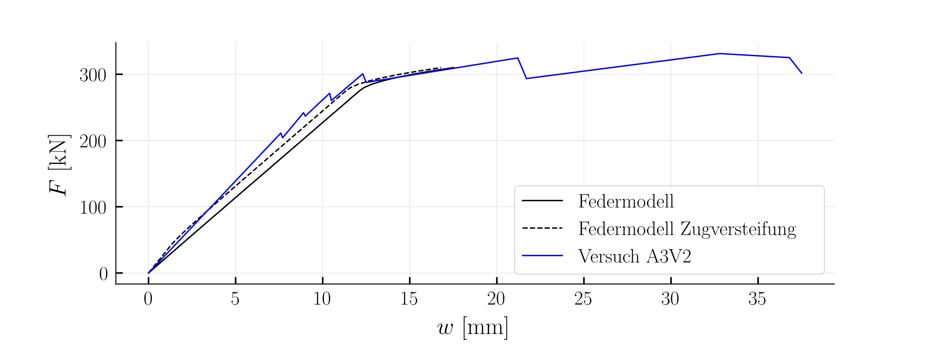
Dreipunktbiegeversuch
Notes:
Zum Versuch
Dreipunktbiegeversuch. In der Zugzone Zugstäbe. Schubebwehrung eingelegt

Slide 13
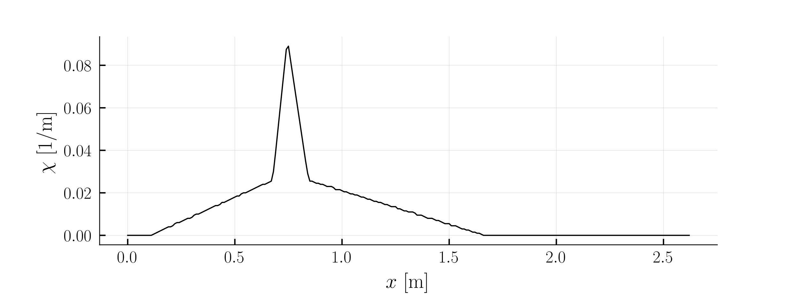
Dreipunktbiegeversuch
Notes:
Zum Versuch
Dreipunktbiegeversuch. In der Zugzone Zugstäbe. Schubebwehrung eingelegt

Slide 14
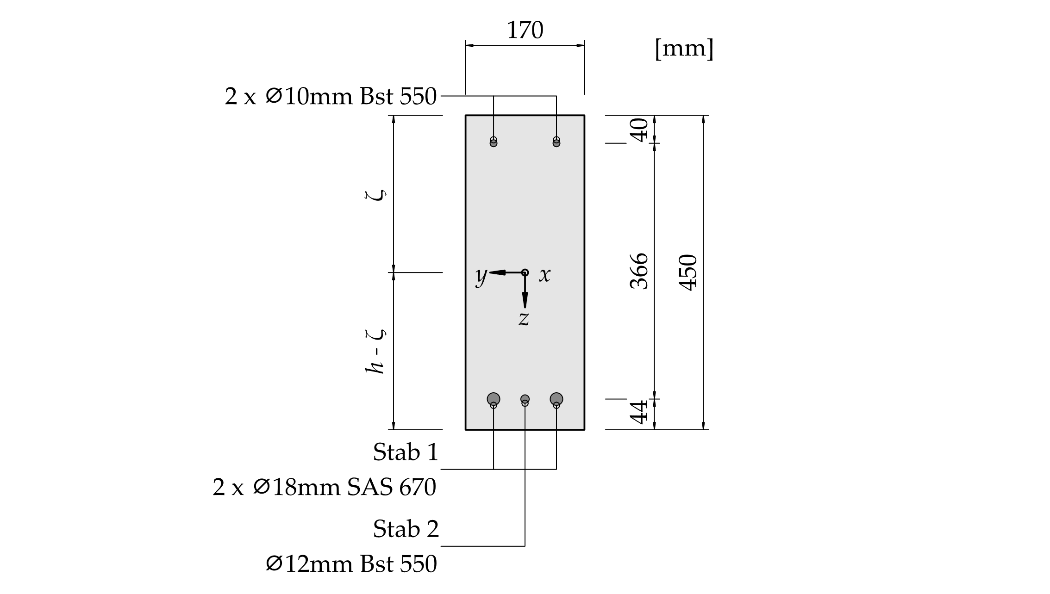
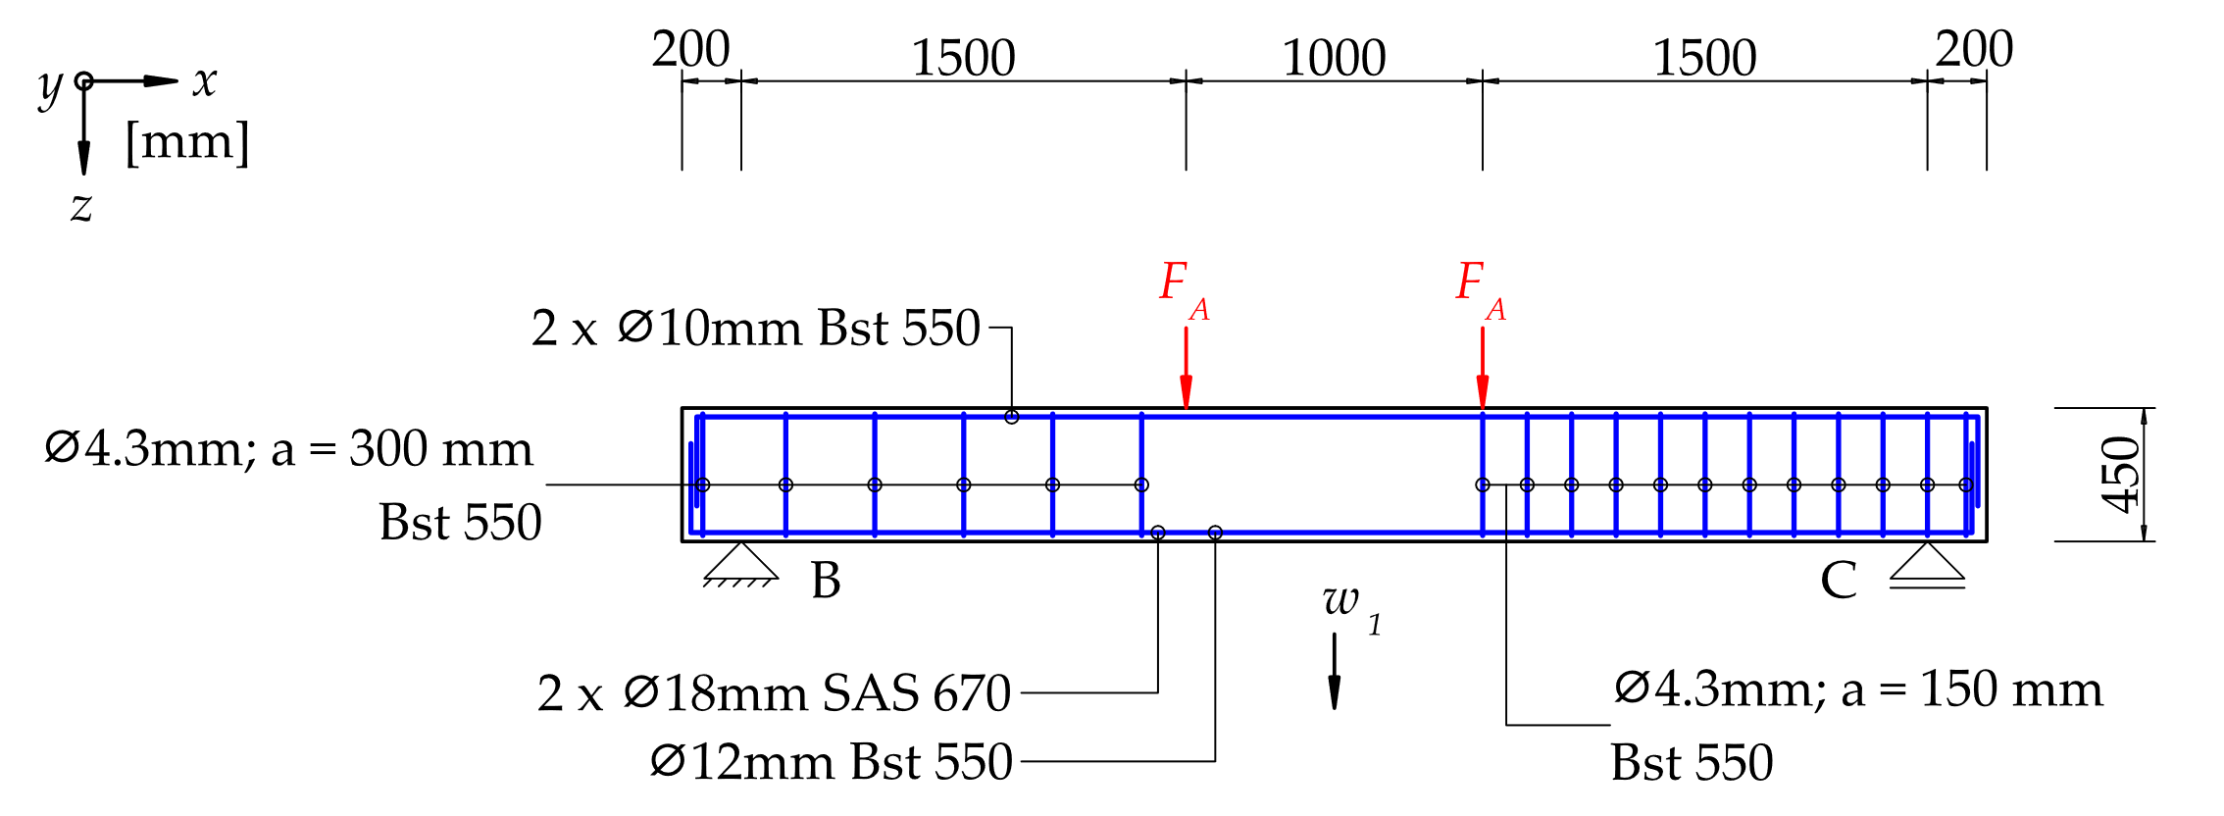
Vierpunktbiegeversuch

Slide 15
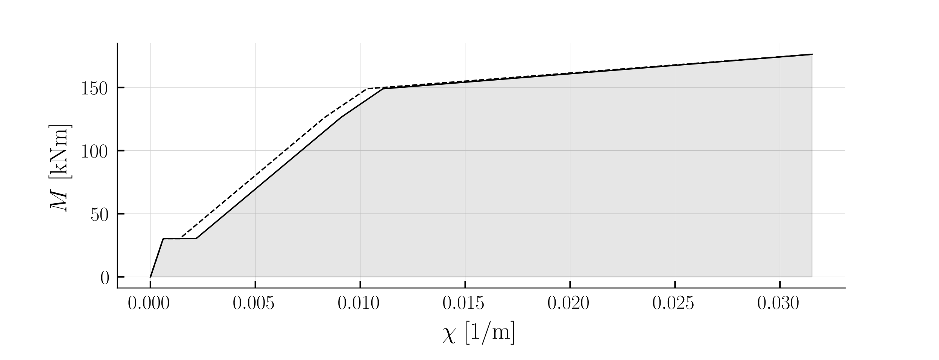
Vierpunktbiegeversuch
Notes:
Zum Versuch
Dreipunktbiegeversuch. In der Zugzone Zugstäbe. Schubebwehrung eingelegt

Slide 16
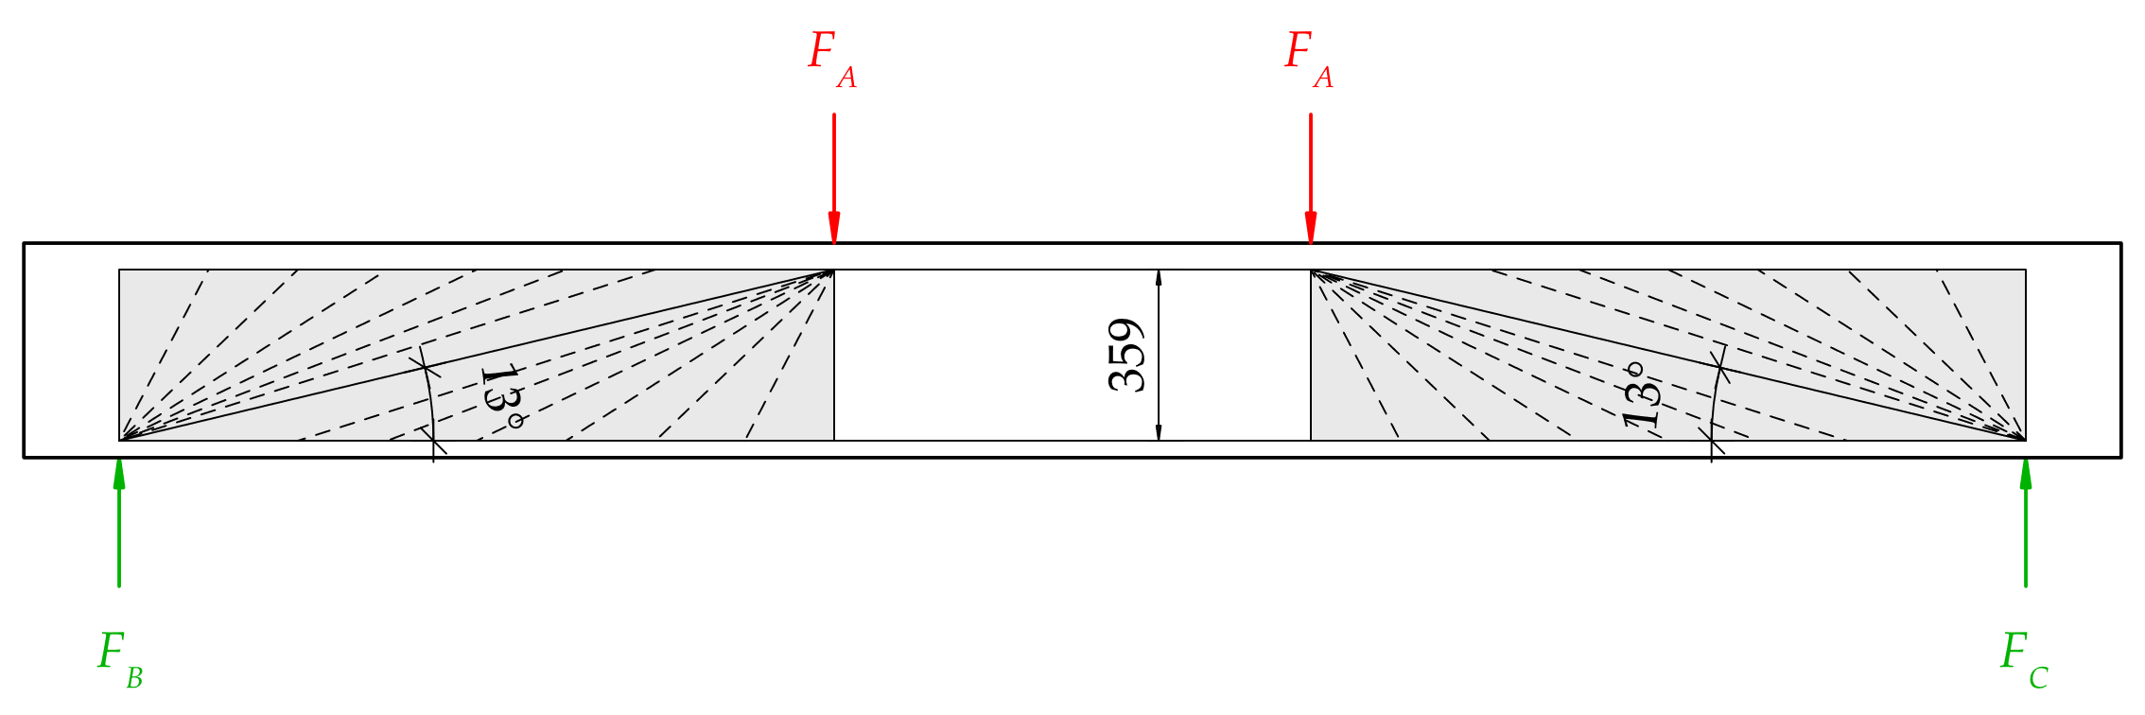
Vierpunktbiegeversuch
Notes:
Zum Versuch
Dreipunktbiegeversuch. In der Zugzone Zugstäbe. Schubebwehrung eingelegt

Slide 17
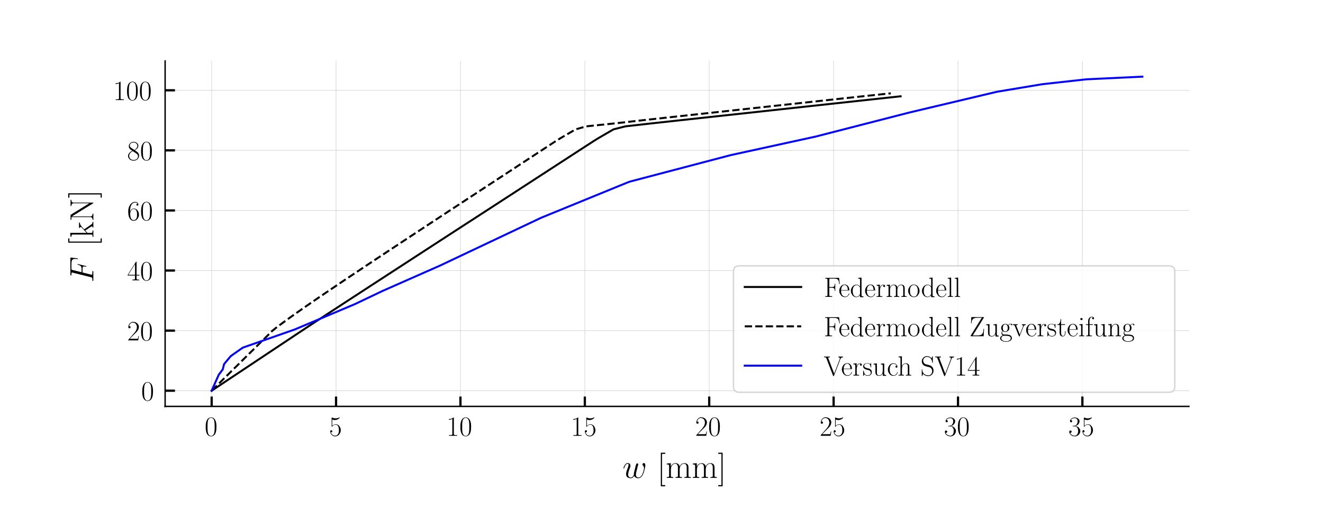
Vierpunktbiegeversuch

Slide 18
Ausblick
Versuche auswählen
Statisch unbestimmt
Vorspannung
Verifizierung mittels IdeaStatica
Im Hinblick auf Plattentragwerke

Slide 20
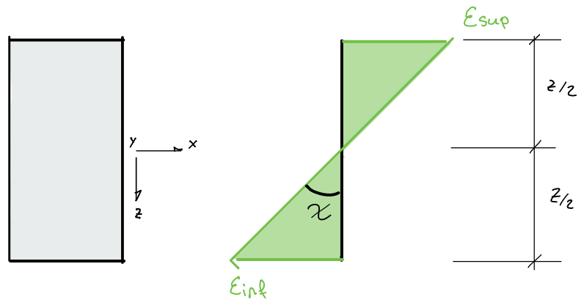
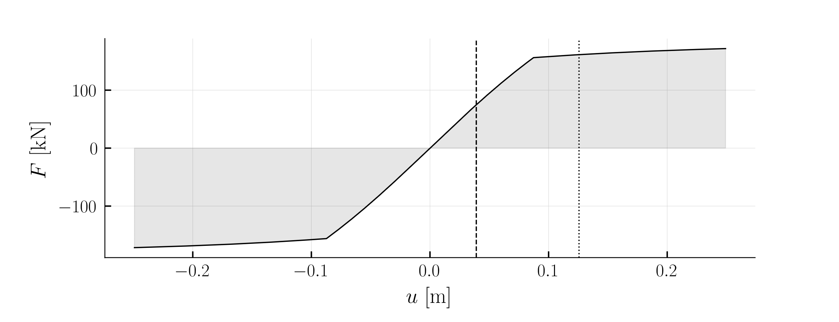
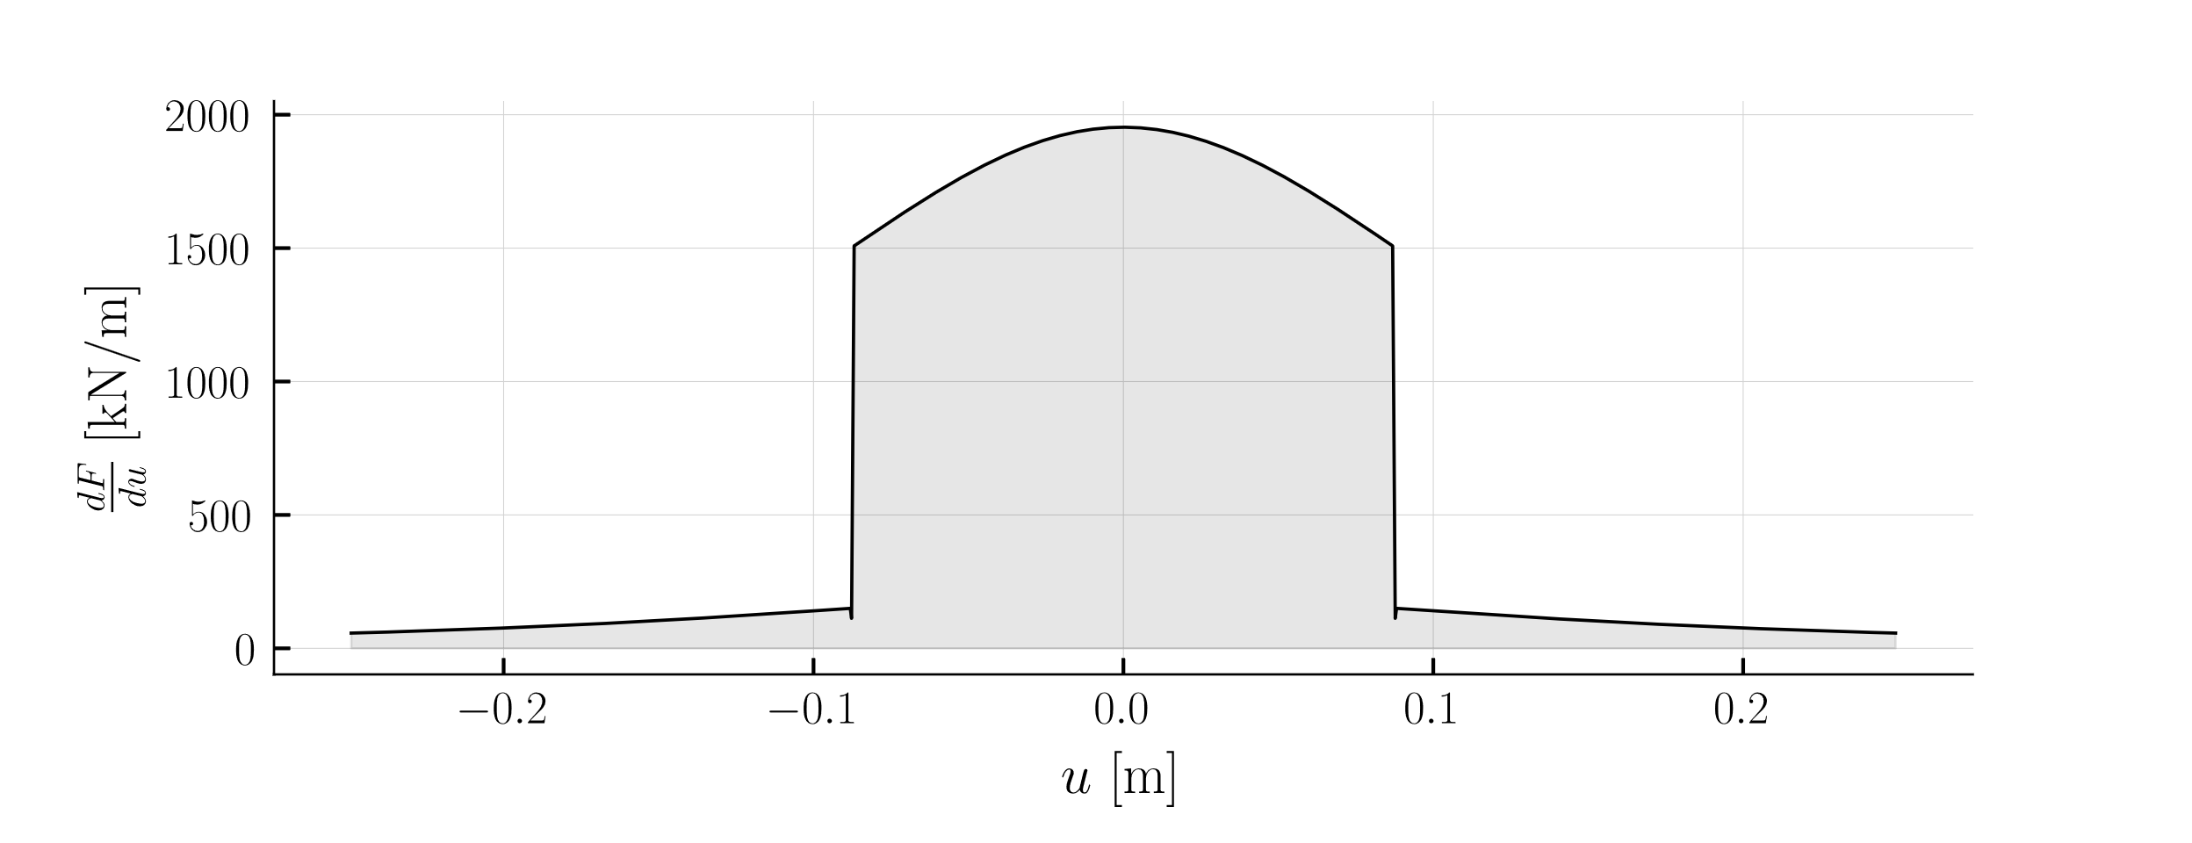
Vergleichsrechnung

